Slide 1
Qu’est-ce que la protection des données?
Toute collecte et tout traitement d’informations sur des personnes touchent à leur personnalité.
Le degré d’atteinte à la personnalité peut varier, et entraîner des réactions positives ou négatives.
(Message relatif à la révision de la loi fédérale sur la protection des données)
Connais-tu des exemples négatifs de ce type?
Exemple 1: les réseaux sociaux collectent des données afin d’envoyer des publicités plus ciblées (non sollicitées) à leurs utilisateurs.
Exemple 2: des photos de toi sont publiées sans que tu ne le souhaites (sur Internet, par exemple).
Exemple 3: les coordonnées que tu as transmises pour participer à un concours sont revendues à une entreprise intéressée.

Slide 2

Qu’est-ce que la protection des données?
Objectif de la protection des données:
La protection des données a pour objectif de définir certains principes directeurs.
L’épanouissement de la personnalité ne doit pas être menacé par un traitement de données inutile ou indésirable.
Source d’images: Pixabay, www.pixabay.com

Slide 3
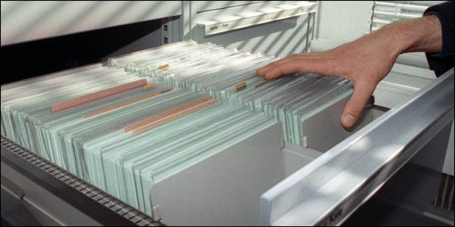
Qu’est-ce que la protection des données?
Principes de la protection des données:
Faire en sorte qu’on ne collecte et ne traite que les données personnelles nécessaires.
Toute personne a le droit d’accès aux données la concernant!
L’individu a le droit de faire corriger ou supprimer des informations le concernant, ou d’exiger que la personne traitant les informations ne les transmette pas.
Source d’images: 20 Minutes, www.20min.ch

Slide 4
Qu’est-ce que la protection des données?
Que sont les «données sensibles»?
L’art. 3 de la loi sur la protection des données (LPD) énumère les données personnelles comme suit:
  les opinions ou activités religieuses, philosophiques, politiques ou syndicales
  la santé, la sphère intime ou l’appartenance à une race
  des mesures d’aide sociale
  des poursuites ou sanctions pénales ou administratives
  Les données biométriques sont également considérées comme sensibles, même si elles ne sont pas encore reprises dans la législation actuelle.

Slide 5
Qu’est-ce que la protection des données?
Pourquoi les données sont-elles sensibles?
Les données personnelles ou se rapportant à la personne révèlent de nombreuses informations sur notre personne et sont donc précieuses.
Pour les entreprises, elles représentent beaucoup d’argent et peuvent être utilisées de manière abusive (revente des données clients, transmission d’adresses, par exemple).
Protéger nos données revient à protéger notre vie privée, notre anonymat et à accroître notre sécurité. Tout simplement inestimable!
Les exemples suivants montrent des problèmes quotidiens et des recoupements possibles au niveau de la protection des données.

Slide 6
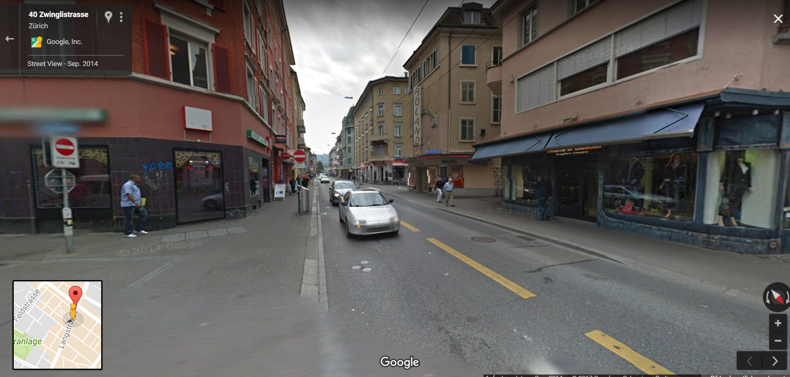
Qu’est-ce que la protection des données?
Exemple 1:
Google Street View
Google sillonne le monde entier avec une voiture qui photographie les rues
et les bâtiments, ensuite ces photos sont reliées avec les cartes routières.

Slide 7
Qu’est-ce que la protection des données?
Problème touchant à la protection des données:
Les photos prises peuvent compromettre des personnes, par exemple lorsqu’elle entre dans un service d’aide aux toxicomanes ou une clinique psychiatrique.
Google n’a pas demandé le consentement de la personne pour la publication des photos.
C’est la raison pour laquelle toutes les personnes, toutes les plaques d’immatriculation et tous les domaines privés doivent être rendus méconnaissables, de manière à protéger les droits de la personnalité de l’individu.

Slide 8
Qu’est-ce que la protection des données?
Exemple 2:
Saisie de données personnelles à des fins publicitaires
Nino aime commander des vêtements et des outils électroniques sur Internet.
Pour ce faire, il a dû donner diverses informations le concernant.
Ces informations ont été transmises à d’autres portails Internet et agences publicitaires, à des fins commerciales et publicitaires.
Problème touchant à la protection des données:
Les entreprises enregistrant des données doivent clairement indiquer le but
dans lequel elles le font. La personne qui fournit des données la concernant
doit pouvoir indiquer si elle
est d’accord qu’elles soient réutilisées.

Slide 9

Qu’est-ce que la protection des données?
Vie privée
La vie privée (du latin privatus - séparé de, dépourvu de) est la capacité, pour une personne ou pour un groupe de personnes, de s'isoler afin de protéger ses intérêts. Les limites de la vie privée ainsi que ce qui est considéré comme privé diffèrent selon les groupes, les cultures et les individus, selon les coutumes et les traditions bien qu'il existe toujours un certain tronc commun.
(https://fr.wikipedia.org/wiki/Vie_priv%C3%A9e)
Vous ne souhaitez pas révéler à tout un chacun toutes les informations vous concernant ou concernant votre vie, n’est-ce pas?
Il importe donc de protéger votre vie privée et de respecter celle d’autrui.
Source d’images: Ministère de la recherche et de l’éducation
https://static1.bmbfcluster.de/2/3/3/4_c76fda0ed54d014/2334meg_4e6cb79899f70b9.jpg

Slide 10
Qu’est-ce que la protection des données?
Surveillance
Chaque jour, des données nous concernant sont collectées. Lorsque cette activité a pour but de créer un profil, on parle de surveillance.
L’Etat peut par exemple surveiller certaines personnes, afin de déterminer
si elles ont des liens avec des groupements extrémistes ou terroristes.

Slide 11
Qu’est-ce que la protection des données?
Lors de la surveillance de personnes, les principes suivants doivent être respectés...
1. Le principe de légalité:
L’activité étatique doit être prévue par une loi (droit de la procédure pénale, loi sur les services de renseignement, par exemple).
2. Le principe de proportionnalité:
Il convient d’évaluer ce qui a le plus d’importance:
l’intérêt de la personne concernée à conserver sa vie privée
l’intérêt de l’Etat et du public lié à la surveillance

Slide 12
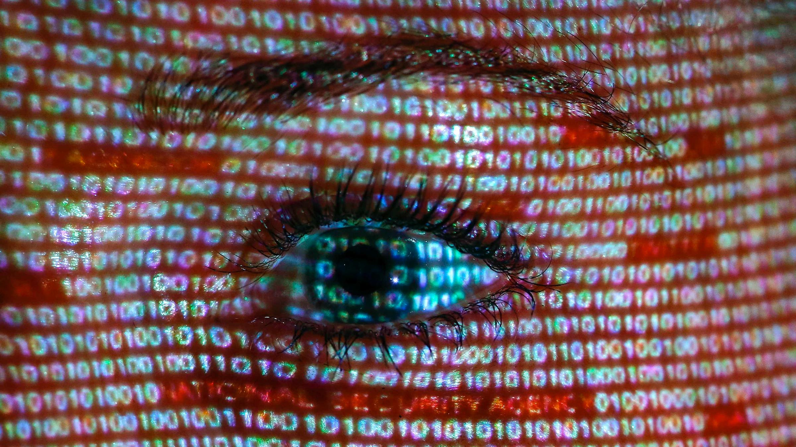
Qu’est-ce que la protection des données?
Exemple:
Le responsable de la formation professionnelle de F. suppose qu’il navigue trop à des fins privées pendant les heures de travail. Il passe notamment beaucoup de temps sur des réseaux sociaux de type Instagram et Snapchat, négligeant ainsi son travail.
Si le responsable de la formation professionnelle a désormais intérêt à surveiller l’ordinateur de F. et à établir son activité sur Internet, F. a intérêt à préserver sa vie privée et ne souhaite sans doute pas que son supérieur hiérarchique sache tout ce qu’il fait sur Internet.
Source d’images: ZDF

Slide 13
Qu’est-ce que la protection des données?
Proposition de solution dans le cadre de l’exemple:
Même si le responsable de la formation professionnelle soupçonne que F.
navigue à des fins privées sur Internet pendant les heures de travail, il n’a pas le droit de le surveiller.
Etant donné qu’il n’y a pas de base légale applicable, le principe de légalité ne permet pas de surveillance.
Par ailleurs, la surveillance ne représente pas d’intérêt majeur pour le domaine public ou l’Etat dans ce cas (principe de proportionnalité).
Source d’images: ZDF

Slide 14

Qu’est-ce que la protection des données?
Mandat
Répond maintenant aux questions de la feuille de travail «Qu’est-ce que la protection des données?» (Leçon 2)
Discute de tes réponses avec ton voisin ou ta voisine de table.
La feuille est ensuite discutée au sein de la classe.
Source d’images: Pixabay, www.pixabay.com

